Slide 1





The Unit Graphs Framework: A graph-based Knowledge Representation Formalism designed for the Meaning-Text Theory & Application to Lexicographic Definitions in the RELIEF project
MTT’13 -1, August 30th 2013, Prague
Maxime Lefrançois, Fabien Gandon
[ maxime.lefrancois | fabien.gandon ] @inria.fr

Slide 2
Knowledge Representation
Lefrançois, Gandon, The Unit Graphs Framework: Linguistic Knowledge Representation
answers recurrent needs
represent
manipulate
query
reason
share
...
here: applied to the linguistic domain
Meaning-Text Theory

Slide 3
Lefrançois, Gandon, The Unit Graphs Framework: Linguistic Knowledge Representation
Choose Formalism
Populate
Applications
t

Slide 4
Lefrançois, Gandon, The Unit Graphs Framework: Linguistic Knowledge Representation
Choose Formalism
Populate
Applications
t
1. Choose Formalism

Slide 5
1. Choose Formalism
Lefrançois, Gandon, The Unit Graphs Framework: Linguistic Knowledge Representation
Needs, problems
Semantic Web ?
false good idea
Conceptual Graphs ?
nop
The Unit Graphs formalism
Hierarchy of Unit Types
A deep representation level for meanings
Application to Lexicographic Definitions in RELIEF
Scenario: Actantial Structure
Unit Graphs and PUT Definitions
Scenario: DSemUT formal Definition
Scenario: Deep-Surface Correspondence

Slide 6
Lefrançois, Gandon, The Unit Graphs Framework: Linguistic Knowledge Representation
Meaning-Text Theory
I.A. Mel’cuk
91
88
96
04
1932
65
L. Tesnière
1893
54
59
65 – Begining
88 – Dependency Grammar
91 – Introduction à la Lexicologie Explicative et Combinatoire
96 – Lexical Functions
04 – Actants in Semantics and Syntax
Notes:
Tesnière, 1893-1954, U.Montpellier, FR,
Elements de syntaxe structurale, 1959
Chomsky, 1928- MIT, US,
1950: grammaire générative et transformationnelle, linguistique générative
- Distinction compétence performance - Structure de surface et structure profonde
- Règles de réécriture pour générer – analyser le langage
Cherche une grammaire universelle, avec des universaux et des variables
Sowa 1940
1984 Conceptual Structures - Information Processing in Mind and Machine.
Mel’cuk
1974 développement de la théorie sens-texte
1988 dependency syntax

Slide 7
Lefrançois, Gandon, The Unit Graphs Framework: Linguistic Knowledge Representation
Meaning-Text Theory
I.A. Mel’cuk
91
88
96
04
1932
65
L. Tesnière
1893
54
59
65 – Begining
88 – Dependency Grammar
91 – Introduction à la Lexicologie Explicative et Combinatoire
96 – Lexical Functions
04 – Actants in Semantics and Syntax
Notes:
Tesnière, 1893-1954, U.Montpellier, FR,
Elements de syntaxe structurale, 1959
Chomsky, 1928- MIT, US,
1950: grammaire générative et transformationnelle, linguistique générative
- Distinction compétence performance - Structure de surface et structure profonde
- Règles de réécriture pour générer – analyser le langage
Cherche une grammaire universelle, avec des universaux et des variables
Sowa 1940
1984 Conceptual Structures - Information Processing in Mind and Machine.
Mel’cuk
1974 développement de la théorie sens-texte
1988 dependency syntax

Slide 8
Lefrançois, Gandon, The Unit Graphs Framework: Linguistic Knowledge Representation
Need 1: Lexicographic Definitions in RELIEF
(Polguère, 2009; Lux-Pogodalla & Polguère, 2011)
PEIGNE_{2a} :
⁽Weaving tool that a person X uses to untangle#2 fibres of an object Y⁾
~ of a person X for object Y
<CC label="tool">weaving tool</CC>
<PC role="use">that X uses to untangle#2 fibres of Y</PC>
(Barque & Polguère, 2008)

Slide 9
Lefrançois, Gandon, The Unit Graphs Framework: Linguistic Knowledge Representation
Need 1: Lexicographic Definitions in RELIEF
(Polguère, 2009; Lux-Pogodalla & Polguère, 2011)
PEIGNE_{2a} :
⁽Weaving tool that a person X uses to untangle#2 fibres of an object Y⁾
~ of a person X for object Y
<CC label="tool">weaving tool</CC>
<PC role="use">that X uses to untangle#2 fibres of Y</PC>
(Barque & Polguère, 2008)
TOOL
~ of person X for activity Y
PEIGNER₂ :
person X ~ fibres Y

Slide 10
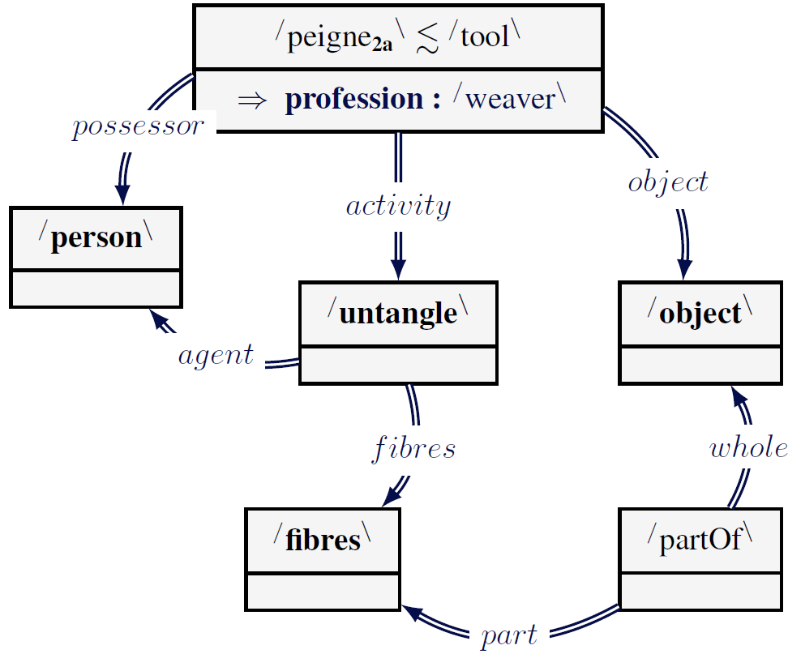
Lefrançois, Gandon, The Unit Graphs Framework: Linguistic Knowledge Representation
Need 1: Lexicographic Definitions in RELIEF
(Polguère, 2009; Lux-Pogodalla & Polguère, 2011)
PEIGNE_{2a} :
⁽Weaving tool that a person X uses to untangle#2 fibres of an object Y⁾
~ of a person X for object Y
<CC label="tool">weaving tool</CC>
<PC role="use">that X uses to untangle#2 fibres of Y</PC>
(Barque and Polguère, 2008)
TOOL
~ of person X for activity Y
PEIGNER₂ :
person X ~ fibres Y

Slide 11
Lefrançois, Gandon, The Unit Graphs Framework: Linguistic Knowledge Representation
Need 1: Lexicographic Definitions in RELIEF
(Polguère, 2009; Lux-Pogodalla & Polguère, 2011)
PEIGNE_{2a} :
⁽Weaving tool that a person X uses to untangle#2 fibres of an object Y⁾
~ of a person X for object Y
<CC label="tool">weaving tool</CC>
<PC role="use">that X uses to untangle#2 fibres of Y</PC>
(Barque and Polguère, 2008)
TOOL
~ of person X for activity Y
Formalization level not reached today
PEIGNER₂ :
person X ~ fibres Y

Slide 12
Meaning-Text Theory
Lefrançois, Gandon, The Unit Graphs Framework: Linguistic Knowledge Representation
I.A. Mel’cuk
91
88
96
04
1932
65
L. Tesnière
1893
54
59
65 – Begining
88 – Dependency Grammar
91 – Introduction à la Lexicologie Explicative et Combinatoire
96 – Lexical Functions
04 – Actants in Semantics and Syntax
Notes:
Tesnière, 1893-1954, U.Montpellier, FR,
Elements de syntaxe structurale, 1959
Chomsky, 1928- MIT, US,
1950: grammaire générative et transformationnelle, linguistique générative
- Distinction compétence performance - Structure de surface et structure profonde
- Règles de réécriture pour générer – analyser le langage
Cherche une grammaire universelle, avec des universaux et des variables
Sowa 1940
1984 Conceptual Structures - Information Processing in Mind and Machine.
Mel’cuk
1974 développement de la théorie sens-texte
1988 dependency syntax

Slide 13

Lefrançois, Gandon, The Unit Graphs Framework: Linguistic Knowledge Representation
Need 2: Theory of Semantic Actants
(Mel’cuk, 2004)
Linguistic Predicates
Semantic Actant Slots (SemASlots)
= Participants of the linguistic situation denoted by L
that have a favoured position in sentences constructed with L
Notes:
Tesnière, 1893-1954, U.Montpellier, FR,
Elements de syntaxe structurale, 1959
Chomsky, 1928- MIT, US,
1950: grammaire générative et transformationnelle, linguistique générative
- Distinction compétence performance - Structure de surface et structure profonde
- Règles de réécriture pour générer – analyser le langage
Cherche une grammaire universelle, avec des universaux et des variables
Sowa 1940
1984 Conceptual Structures - Information Processing in Mind and Machine.
Mel’cuk
1974 développement de la théorie sens-texte
1988 dependency syntax

Slide 14
Lefrançois, Gandon, The Unit Graphs Framework: Linguistic Knowledge Representation
Need 2: Theory of Semantic Actants
(Mel’cuk, 2004)
Linguistic Predicates
Semantic Actant Slots (SemASlots)
= Participants of the linguistic situation denoted by L
that have a favoured position in sentences constructed with L
+ linguistic criterions
Notes:
Tesnière, 1893-1954, U.Montpellier, FR,
Elements de syntaxe structurale, 1959
Chomsky, 1928- MIT, US,
1950: grammaire générative et transformationnelle, linguistique générative
- Distinction compétence performance - Structure de surface et structure profonde
- Règles de réécriture pour générer – analyser le langage
Cherche une grammaire universelle, avec des universaux et des variables
Sowa 1940
1984 Conceptual Structures - Information Processing in Mind and Machine.
Mel’cuk
1974 développement de la théorie sens-texte
1988 dependency syntax

Slide 15

Lefrançois, Gandon, The Unit Graphs Framework: Linguistic Knowledge Representation
Need 2: Theory of Semantic Actants
(Mel’cuk, 2004)
≠
Linguistic Predicates
logical
predicate
optional
⁽to eat⁾(Paul ; eggs ; plate)
Notes:
Tesnière, 1893-1954, U.Montpellier, FR,
Elements de syntaxe structurale, 1959
Chomsky, 1928- MIT, US,
1950: grammaire générative et transformationnelle, linguistique générative
- Distinction compétence performance - Structure de surface et structure profonde
- Règles de réécriture pour générer – analyser le langage
Cherche une grammaire universelle, avec des universaux et des variables
Sowa 1940
1984 Conceptual Structures - Information Processing in Mind and Machine.
Mel’cuk
1974 développement de la théorie sens-texte
1988 dependency syntax

Slide 16
Lefrançois, Gandon, The Unit Graphs Framework: Linguistic Knowledge Representation
Need 2: Theory of Semantic Actants
(Mel’cuk, 2004)
≠
Linguistic Predicates
logical
predicate
optional
⁽to eat⁾(Paul ; eggs ; plate)
split
⁽outil⁾(Paul ; Untangle)
⁽outil⁾(Paul ; Carpenter)
Notes:
Tesnière, 1893-1954, U.Montpellier, FR,
Elements de syntaxe structurale, 1959
Chomsky, 1928- MIT, US,
1950: grammaire générative et transformationnelle, linguistique générative
- Distinction compétence performance - Structure de surface et structure profonde
- Règles de réécriture pour générer – analyser le langage
Cherche une grammaire universelle, avec des universaux et des variables
Sowa 1940
1984 Conceptual Structures - Information Processing in Mind and Machine.
Mel’cuk
1974 développement de la théorie sens-texte
1988 dependency syntax

Slide 17
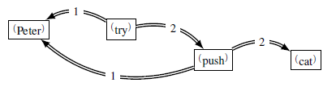
Lefrançois, Gandon, The Unit Graphs Framework: Linguistic Knowledge Representation
Need 2: Theory of Semantic Actants
(Mel’cuk, 2004)
≠
Linguistic Predicates
logical
predicate
optional
⁽to eat⁾(Paul ; eggs ; plate)
split
⁽outil⁾(Paul ; Untangle)
⁽outil⁾(Paul ; Carpenter)
an actant may be a predicate
Notes:
Tesnière, 1893-1954, U.Montpellier, FR,
Elements de syntaxe structurale, 1959
Chomsky, 1928- MIT, US,
1950: grammaire générative et transformationnelle, linguistique générative
- Distinction compétence performance - Structure de surface et structure profonde
- Règles de réécriture pour générer – analyser le langage
Cherche une grammaire universelle, avec des universaux et des variables
Sowa 1940
1984 Conceptual Structures - Information Processing in Mind and Machine.
Mel’cuk
1974 développement de la théorie sens-texte
1988 dependency syntax

Slide 18
1. Choose Formalism
Lefrançois, Gandon, The Unit Graphs Framework: Linguistic Knowledge Representation
Needs, problems
Semantic Web ?
false good idea
Conceptual Graphs ?
nop
The Unit Graphs formalism
Hierarchy of Unit Types
A deep representation level for meanings
Application to Lexicographic Definitions in RELIEF
Scenario: Actantial Structure
Unit Graphs and PUT Definitions
Scenario: DSemUT formal Definition
Scenario: Deep-Surface Correspondence

Slide 19
Semantic Web
Lefrançois, Gandon, The Unit Graphs Framework: Linguistic Knowledge Representation
I.A. Mel’cuk
91
88
96
04
1932
65
L. Tesnière
1893
54
59
RDF: oriented labelled graphs.
standard for the representation and exchange
of structured knowledge
OWL: Description Logics
SPARQL: Query, ...
Notes:
Tesnière, 1893-1954, U.Montpellier, FR,
Elements de syntaxe structurale, 1959
Chomsky, 1928- MIT, US,
1950: grammaire générative et transformationnelle, linguistique générative
- Distinction compétence performance - Structure de surface et structure profonde
- Règles de réécriture pour générer – analyser le langage
Cherche une grammaire universelle, avec des universaux et des variables
Sowa 1940
1984 Conceptual Structures - Information Processing in Mind and Machine.
Mel’cuk
1974 développement de la théorie sens-texte
1988 dependency syntax

Slide 20
Lefrançois, Gandon, The Unit Graphs Framework: Linguistic Knowledge Representation
Semantic Web
I.A. Mel’cuk
91
88
96
04
1932
65
L. Tesnière
1893
54
59
Problems in word word
RDF: not enough logical semantics
OK as syntax for knowledge exchange
Notes:
Tesnière, 1893-1954, U.Montpellier, FR,
Elements de syntaxe structurale, 1959
Chomsky, 1928- MIT, US,
1950: grammaire générative et transformationnelle, linguistique générative
- Distinction compétence performance - Structure de surface et structure profonde
- Règles de réécriture pour générer – analyser le langage
Cherche une grammaire universelle, avec des universaux et des variables
Sowa 1940
1984 Conceptual Structures - Information Processing in Mind and Machine.
Mel’cuk
1974 développement de la théorie sens-texte
1988 dependency syntax

Slide 21
Lefrançois, Gandon, The Unit Graphs Framework: Linguistic Knowledge Representation
Semantic Web
I.A. Mel’cuk
91
88
96
04
1932
65
L. Tesnière
1893
54
59
Problems in word word
OWL: only binary relations
reify ? -> no logical semantics
Notes:
Tesnière, 1893-1954, U.Montpellier, FR,
Elements de syntaxe structurale, 1959
Chomsky, 1928- MIT, US,
1950: grammaire générative et transformationnelle, linguistique générative
- Distinction compétence performance - Structure de surface et structure profonde
- Règles de réécriture pour générer – analyser le langage
Cherche une grammaire universelle, avec des universaux et des variables
Sowa 1940
1984 Conceptual Structures - Information Processing in Mind and Machine.
Mel’cuk
1974 développement de la théorie sens-texte
1988 dependency syntax

Slide 22
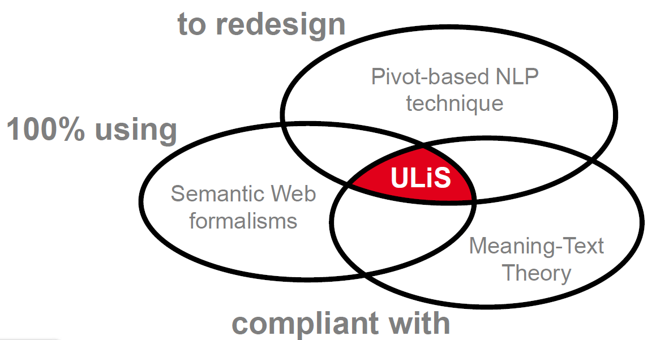
Lefrançois, Gandon, The Unit Graphs Framework: Linguistic Knowledge Representation
Semantic Web
ULiS
project: represent lexicographic definitions with OWL
(Lefrançois & Gandon, MTT’2011, TIA’2011, MSW’2011)
Notes:
Tesnière, 1893-1954, U.Montpellier, FR,
Elements de syntaxe structurale, 1959
Chomsky, 1928- MIT, US,
1950: grammaire générative et transformationnelle, linguistique générative
- Distinction compétence performance - Structure de surface et structure profonde
- Règles de réécriture pour générer – analyser le langage
Cherche une grammaire universelle, avec des universaux et des variables
Sowa 1940
1984 Conceptual Structures - Information Processing in Mind and Machine.
Mel’cuk
1974 développement de la théorie sens-texte
1988 dependency syntax

Slide 23
Lefrançois, Gandon, The Unit Graphs Framework: Linguistic Knowledge Representation
Semantic Web
I.A. Mel’cuk
91
88
96
04
1932
65
L. Tesnière
1893
54
59
Problems in word word
ULiS
need OWL full + rules (undecidable)
Notes:
Tesnière, 1893-1954, U.Montpellier, FR,
Elements de syntaxe structurale, 1959
Chomsky, 1928- MIT, US,
1950: grammaire générative et transformationnelle, linguistique générative
- Distinction compétence performance - Structure de surface et structure profonde
- Règles de réécriture pour générer – analyser le langage
Cherche une grammaire universelle, avec des universaux et des variables
Sowa 1940
1984 Conceptual Structures - Information Processing in Mind and Machine.
Mel’cuk
1974 développement de la théorie sens-texte
1988 dependency syntax

Slide 24
1. Choose Formalism
Lefrançois, Gandon, The Unit Graphs Framework: Linguistic Knowledge Representation
Needs, problems
Semantic Web ?
false good idea
Conceptual Graphs ?
nop
The Unit Graphs formalism
Hierarchy of Unit Types
A deep representation level for meanings
Application to Lexicographic Definitions in RELIEF
Scenario: Actantial Structure
Unit Graphs and PUT Definitions
Scenario: DSemUT formal Definition
Scenario: Deep-Surface Correspondence

Slide 25
Conceptual Graphs
Lefrançois, Gandon, The Unit Graphs Framework: Linguistic Knowledge Representation
I.A. Mel’cuk
91
88
96
04
1932
65
L. Tesnière
1893
54
59
J.F. Sowa
1940
84
Oriented labelled Graphs
Sowa drew his inspiration from Tesnière
Rules, reasoning, (Baget, Mugnier, Chein, ...)
Concepts and Relations definitions, (Sowa, Leclère, ...)
Notes:
Tesnière, 1893-1954, U.Montpellier, FR,
Elements de syntaxe structurale, 1959
Chomsky, 1928- MIT, US,
1950: grammaire générative et transformationnelle, linguistique générative
- Distinction compétence performance - Structure de surface et structure profonde
- Règles de réécriture pour générer – analyser le langage
Cherche une grammaire universelle, avec des universaux et des variables
Sowa 1940
1984 Conceptual Structures - Information Processing in Mind and Machine.
Mel’cuk
1974 développement de la théorie sens-texte
1988 dependency syntax

Slide 26
Lefrançois, Gandon, The Unit Graphs Framework: Linguistic Knowledge Representation
Conceptual Graphs
I.A. Mel’cuk
91
88
96
04
1932
65
L. Tesnière
1893
54
59
J.F. Sowa
1940
Problems in word word
84
Alternation concept-relation
Notes:
Tesnière, 1893-1954, U.Montpellier, FR,
Elements de syntaxe structurale, 1959
Chomsky, 1928- MIT, US,
1950: grammaire générative et transformationnelle, linguistique générative
- Distinction compétence performance - Structure de surface et structure profonde
- Règles de réécriture pour générer – analyser le langage
Cherche une grammaire universelle, avec des universaux et des variables
Sowa 1940
1984 Conceptual Structures - Information Processing in Mind and Machine.
Mel’cuk
1974 développement de la théorie sens-texte
1988 dependency syntax

Slide 27
Lefrançois, Gandon, The Unit Graphs Framework: Linguistic Knowledge Representation
Conceptual Graphs
I.A. Mel’cuk
91
88
96
04
1932
65
L. Tesnière
1893
54
59
J.F. Sowa
1940
Problems in word word
84
Alternation concept-relation
reify ? -> no logical semantics
Notes:
Tesnière, 1893-1954, U.Montpellier, FR,
Elements de syntaxe structurale, 1959
Chomsky, 1928- MIT, US,
1950: grammaire générative et transformationnelle, linguistique générative
- Distinction compétence performance - Structure de surface et structure profonde
- Règles de réécriture pour générer – analyser le langage
Cherche une grammaire universelle, avec des universaux et des variables
Sowa 1940
1984 Conceptual Structures - Information Processing in Mind and Machine.
Mel’cuk
1974 développement de la théorie sens-texte
1988 dependency syntax

Slide 28
1. Choose Formalism
Lefrançois, Gandon, The Unit Graphs Framework: Linguistic Knowledge Representation
Needs, problems
Semantic Web ?
false good idea
Conceptual Graphs ?
nop
The Unit Graphs formalism
Hierarchy of Unit Types
A deep representation level for meanings
Application to Lexicographic Definitions in RELIEF
Scenario: Actantial Structure
Unit Graphs and PUT Definitions
Scenario: DSemUT formal Definition
Scenario: Deep-Surface Correspondence

Slide 29
Lefrançois, Gandon, The Unit Graphs Framework: Linguistic Knowledge Representation
Choose Formalism
Populate
Applications
t
The Unit Graphs Formalism
a graph-based formalism,
to represent linguistic units

Slide 30
Lefrançois, Gandon, The Unit Graphs Framework: Linguistic Knowledge Representation
Choose Formalism
Populate
Applications
t
The Unit Graphs Formalism
Draw inspiration from GC
and
Develop a RDF syntax to exchange knowledge

Slide 31
Lefrançois, Gandon, The Unit Graphs Framework: Linguistic Knowledge Representation
Choose Formalism
Populate
Applications
t
The Unit Graphs Formalism
Draw inspiration from GC
and
Develop a RDF syntax to exchange knowledge

Slide 32
Lefrançois, Gandon, The Unit Graphs Framework: Linguistic Knowledge Representation
Unit Types – Lexicon
Units – Representations
(c.f., Mel’čuk, 2004)

Slide 33
1. Choose Formalism
Lefrançois, Gandon, The Unit Graphs Framework: Linguistic Knowledge Representation
Needs, problems
Semantic Web ?
false good idea
Conceptual Graphs ?
nop
The Unit Graphs formalism
Hierarchy of Unit Types
A deep representation level for meanings
Application to Lexicographic Definitions in RELIEF
Scenario: Actantial Structure
Unit Graphs and PUT Definitions
Scenario: DSemUT formal Definition
Scenario: Deep-Surface Correspondence

Slide 34
Lefrançois, Gandon, The Unit Graphs Framework: Linguistic Knowledge Representation
Surface Semantics
Deep Syntax
Surface Syntax
Texts
Linguistic Unit Types

Slide 35
Lefrançois, Gandon, The Unit Graphs Framework: Linguistic Knowledge Representation
Surface Semantics
Deep Syntax
Surface Syntax
Texts
Linguistic Unit Types
have an Actantial structure
Optional, obligatory, prohibited Actant Slots (ASlots)
have a signature
It specifies how their instances
shall be linked to other units in UGs

Slide 36

Lefrançois, Gandon, The Unit Graphs Framework: Linguistic Knowledge Representation
Surface Semantics
Deep Syntax
Surface Syntax
Texts
Linguistic Unit Types
have an Actantial structure
Optional, obligatory, prohibited Actant Slots (ASlots)
have a signature
are described in a hierarchy
a Unit Type inherits and may specialize the Actantial Structure of its parents
It specifies how their instances
shall be linked to other units in UGs

Slide 37

Lefrançois, Gandon, The Unit Graphs Framework: Linguistic Knowledge Representation
Hierarchy of Unit Types
Actant Symbols (ASymbols)
Surface Semantics: Numbers
Deep Syntax: Roman numerals
...

Slide 38





Lefrançois, Gandon, The Unit Graphs Framework: Linguistic Knowledge Representation
Hierarchy of Unit Types
Primitive Unit Types (PUTs)
is the disjoint union of:
the set of declared PUTs ex: Lexical unit type ANIMAL Grammatical unit type Verb, Noun, plur Surface Semantic unit type ⁽animal⁾
radices (the roots)
obligant (those that make obligatory)
prohibent (those that prohibit)
The prime absurd PUT
The prime universal PUTs

Slide 39
Lefrançois, Gandon, The Unit Graphs Framework: Linguistic Knowledge Representation
Hierarchy of Unit Types
The Actantial Structure of Unit Types
is the set of its obligatory, prohibited,
and optional ASlots, and their signature

Slide 40

Lefrançois, Gandon, The Unit Graphs Framework: Linguistic Knowledge Representation
Hierarchy of Unit Types
Pre-order over PUTs
is used to compute a pre-order over PUTs, and to assign a set of ASlots to each PUT.
t has an ASlot s iif t is a descendent of γ(s) s ϵ α(t)
Aslot s is obligatory iif t is a descendent of γ₁(s) s ϵ α₁(t)
ASlot s is prohibited iif t is a descendent of γ₀(s) s ϵ α₀(t)
ASlot s is optional iif t is neither obligatory nor prohibited s ϵ α? (t)
ex: X eats Y (in Z) : (γ₁(1), ⁽eat⁾), (γ₁(2), ⁽eat⁾), (γ(3), ⁽eat⁾) (γ(subject), Verb) (pluralizable, plur)
(⁽animal⁾ ,⁽dog⁾) ?

Slide 41



Lefrançois, Gandon, The Unit Graphs Framework: Linguistic Knowledge Representation
Hierarchy of Unit Types
Signatures of ASlots
denotes the type of units that fill ASlot s of a unit of type t
ex:

Slide 42


Lefrançois, Gandon, The Unit Graphs Framework: Linguistic Knowledge Representation
Hierarchy of Unit Types
A Unit may consist of several conjoint PUTs
Conjunctive Unit Types (CUTs)
ex: { def, plur, ANIMAL } (⁽the animals⁾)
the actantial structure of PUTs is naturally extended to CUTs
some CUTs are asserted to be absurd.
the pre-order over PUTs is extended to a pre-order over CUTs
absurd CUTs are those lower than the prime absurd PUT

Slide 43





Lefrançois, Gandon, The Unit Graphs Framework: Linguistic Knowledge Representation
radix
obligat
prohibet
absurd
≃
Organization of the Unit Types Hierarchy
with respect to a unique ASymbol s
The complete Unit Types Hierarchy
is an intricated superposition of such figures

Slide 44
1. Choose Formalism
Lefrançois, Gandon, The Unit Graphs Framework: Linguistic Knowledge Representation
Needs, problems
Semantic Web ?
false good idea
Conceptual Graphs ?
nop
The Unit Graphs formalism
Hierarchy of Unit Types
A deep representation level for meanings
Application to Lexicographic Definitions in RELIEF
Scenario: Actantial Structure
Unit Graphs and PUT Definitions
Scenario: DSemUT formal Definition
Scenario: Deep-Surface Correspondence

Slide 45
Lefrançois, Gandon, The Unit Graphs Framework: Linguistic Knowledge Representation
Hierarchy of Meanings ?
hierarchy of UT
=
hierarchy of meanings
?
Notes:
Tesnière, 1893-1954, U.Montpellier, FR,
Elements de syntaxe structurale, 1959
Chomsky, 1928- MIT, US,
1950: grammaire générative et transformationnelle, linguistique générative
- Distinction compétence performance - Structure de surface et structure profonde
- Règles de réécriture pour générer – analyser le langage
Cherche une grammaire universelle, avec des universaux et des variables
Sowa 1940
1984 Conceptual Structures - Information Processing in Mind and Machine.
Mel’cuk
1974 développement de la théorie sens-texte
1988 dependency syntax

Slide 46
Lefrançois, Gandon, The Unit Graphs Framework: Linguistic Knowledge Representation
Hierarchy of Meanings ?
hierarchy of UT
=
hierarchy of meanings
?
⁽outil⁾ (tool)
ASlot 1 – person that uses the tool
ASlot 2 – either activity or profession
⁽ciseaux⁾ (scissors)
ASlot 1 – person that uses the scissors
ASlot 2 – the object to be cut
Notes:
Tesnière, 1893-1954, U.Montpellier, FR,
Elements de syntaxe structurale, 1959
Chomsky, 1928- MIT, US,
1950: grammaire générative et transformationnelle, linguistique générative
- Distinction compétence performance - Structure de surface et structure profonde
- Règles de réécriture pour générer – analyser le langage
Cherche une grammaire universelle, avec des universaux et des variables
Sowa 1940
1984 Conceptual Structures - Information Processing in Mind and Machine.
Mel’cuk
1974 développement de la théorie sens-texte
1988 dependency syntax

Slide 47
Lefrançois, Gandon, The Unit Graphs Framework: Linguistic Knowledge Representation
Hierarchy of Meanings ?
Is an activity or a profession
a kind of object ?
- NO !
⁽outil⁾ (tool)
ASlot 1 – person that uses the tool
ASlot 2 – either activity or profession
⁽ciseaux⁾ (scissors)
ASlot 1 – person that uses the scissors
ASlot 2 – the object to be cut
Notes:
Tesnière, 1893-1954, U.Montpellier, FR,
Elements de syntaxe structurale, 1959
Chomsky, 1928- MIT, US,
1950: grammaire générative et transformationnelle, linguistique générative
- Distinction compétence performance - Structure de surface et structure profonde
- Règles de réécriture pour générer – analyser le langage
Cherche une grammaire universelle, avec des universaux et des variables
Sowa 1940
1984 Conceptual Structures - Information Processing in Mind and Machine.
Mel’cuk
1974 développement de la théorie sens-texte
1988 dependency syntax

Slide 48
Lefrançois, Gandon, The Unit Graphs Framework: Linguistic Knowledge Representation
Hierarchy of Meanings ?
We introduce a deeper level of representation:
The Deep Semantic Level
notation /outil\
ASymbols are Lexicalized semantic roles
hierarchy of DSemUT
=
hierarchy of meanings
Notes:
Tesnière, 1893-1954, U.Montpellier, FR,
Elements de syntaxe structurale, 1959
Chomsky, 1928- MIT, US,
1950: grammaire générative et transformationnelle, linguistique générative
- Distinction compétence performance - Structure de surface et structure profonde
- Règles de réécriture pour générer – analyser le langage
Cherche une grammaire universelle, avec des universaux et des variables
Sowa 1940
1984 Conceptual Structures - Information Processing in Mind and Machine.
Mel’cuk
1974 développement de la théorie sens-texte
1988 dependency syntax

Slide 49
Lefrançois, Gandon, The Unit Graphs Framework: Linguistic Knowledge Representation
Deep Semantic Unit Types
ASlots of /L\ correspond to: Obligatory or optional participants of SIT(L) that are:
SemASlots of L
or SemASlots of a L’ such that /L’\ < /L\
Notes:
Tesnière, 1893-1954, U.Montpellier, FR,
Elements de syntaxe structurale, 1959
Chomsky, 1928- MIT, US,
1950: grammaire générative et transformationnelle, linguistique générative
- Distinction compétence performance - Structure de surface et structure profonde
- Règles de réécriture pour générer – analyser le langage
Cherche une grammaire universelle, avec des universaux et des variables
Sowa 1940
1984 Conceptual Structures - Information Processing in Mind and Machine.
Mel’cuk
1974 développement de la théorie sens-texte
1988 dependency syntax

Slide 50
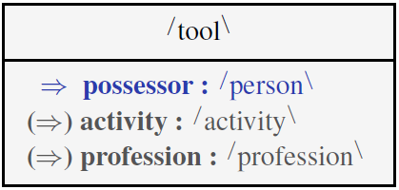
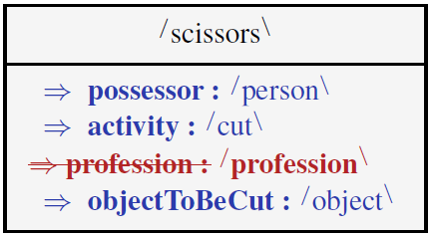
Lefrançois, Gandon, The Unit Graphs Framework: Linguistic Knowledge Representation
Deep Semantic Unit Types
Example of inheritance and specialization in the hierarchy of Deep Semantic Unit Types
Notes:
Tesnière, 1893-1954, U.Montpellier, FR,
Elements de syntaxe structurale, 1959
Chomsky, 1928- MIT, US,
1950: grammaire générative et transformationnelle, linguistique générative
- Distinction compétence performance - Structure de surface et structure profonde
- Règles de réécriture pour générer – analyser le langage
Cherche une grammaire universelle, avec des universaux et des variables
Sowa 1940
1984 Conceptual Structures - Information Processing in Mind and Machine.
Mel’cuk
1974 développement de la théorie sens-texte
1988 dependency syntax

Slide 51
1. Choose Formalism
Lefrançois, Gandon, The Unit Graphs Framework: Linguistic Knowledge Representation
Needs, problems
Semantic Web ?
false good idea
Conceptual Graphs ?
nop
The Unit Graphs formalism
Hierarchy of Unit Types
A deep representation level for meanings
Application to Lexicographic Definitions in RELIEF
Scenario: Actantial Structure
Unit Graphs and PUT Definitions
Scenario: DSemUT formal Definition
Scenario: Deep-Surface Correspondence

Slide 52
Lefrançois, Gandon, The Unit Graphs Framework: Linguistic Knowledge Representation
Need 1: Lexicographic Definitions in RELIEF
(Polguère, 2009; Lux-Pogodalla & Polguère, 2011)
PEIGNE_{2a} :
⁽Weaving tool that a person X uses to untangle#2 fibres of an object Y⁾
~ of a person X for object Y
<CC label="tool">weaving tool</CC>
<PC role="use">that X uses to untangle#2 fibres of Y</PC>
(Barque & Polguère, 2008)
TOOL
~ of person X for activity Y
PEIGNER₂ :
person X ~ fibres Y

Slide 53
Lefrançois, Gandon, The Unit Graphs Framework: Linguistic Knowledge Representation
Need 1: Lexicographic Definitions in RELIEF
(Polguère, 2009; Lux-Pogodalla & Polguère, 2011)
PEIGNE_{2a} :
⁽Weaving tool that a person X uses to untangle#2 fibres of an object Y⁾
~ of a person X for object Y
<CC label="tool">weaving tool</CC>
<PC role="use">that X uses to untangle#2 fibres of Y</PC>
(Barque and Polguère, 2008)
TOOL
~ of person X for activity Y
PEIGNER₂ :
person X ~ fibres Y

Slide 54
1. Choose Formalism
Lefrançois, Gandon, The Unit Graphs Framework: Linguistic Knowledge Representation
Needs, problems
Semantic Web ?
false good idea
Conceptual Graphs ?
nop
The Unit Graphs formalism
Hierarchy of Unit Types
A deep representation level for meanings
Application to Lexicographic Definitions in RELIEF
Scenario: Actantial Structure
Unit Graphs and PUT Definitions
Scenario: DSemUT formal Definition
Scenario: Deep-Surface Correspondence

Slide 55
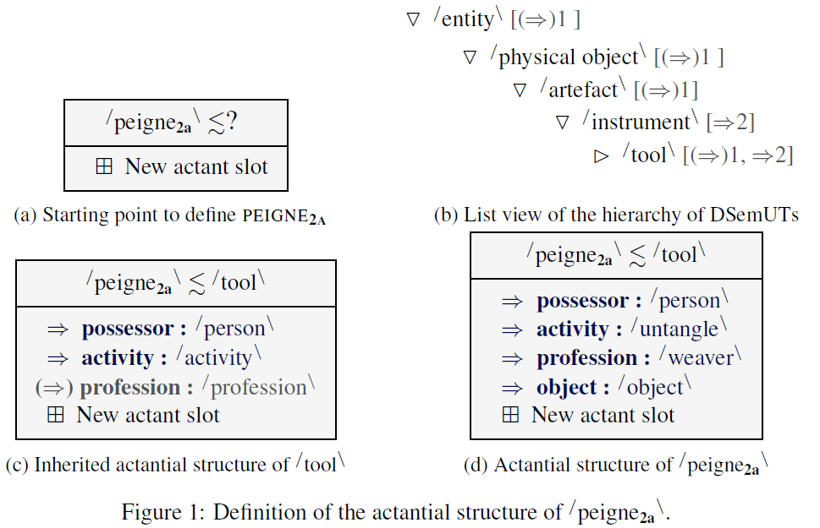
Lefrançois, Gandon, The Unit Graphs Framework: Linguistic Knowledge Representation
Definition 1: Actantial Structure

Slide 56
1. Choose Formalism
Lefrançois, Gandon, The Unit Graphs Framework: Linguistic Knowledge Representation
Needs, problems
Semantic Web ?
false good idea
Conceptual Graphs ?
nop
The Unit Graphs formalism
Hierarchy of Unit Types
A deep representation level for meanings
Application to Lexicographic Definitions in RELIEF
Scenario: Actantial Structure
Unit Graphs and PUT Definitions
Scenario: DSemUT formal Definition
Scenario: Deep-Surface Correspondence

Slide 57



Lefrançois, Gandon, The Unit Graphs Framework: Linguistic Knowledge Representation
Unit Graphs
are defined over a Support
Unit Node Markers
Arbitrary Symbols
Every Element of M identifies a specific unit;
Multiple elements of M may identify the same unit.

Slide 58

Lefrançois, Gandon, The Unit Graphs Framework: Linguistic Knowledge Representation
Unit Graphs
are defined over a Support
Unit nodes
Unit nodes labels : a type + a marker
Actantial triples
Circumstantial triples
Declared equivalences of unit nodes

Slide 59
Lefrançois, Gandon, The Unit Graphs Framework: Linguistic Knowledge Representation
PUT Definition
The Lexicographic definition of L
corresponds to the definition of /L\

Slide 60

Lefrançois, Gandon, The Unit Graphs Framework: Linguistic Knowledge Representation
PUT Definition
The Lexicographic definition of L
corresponds to the definition of /L\
An equivalence between two Unit Graphs

Slide 61
1. Choose Formalism
Lefrançois, Gandon, The Unit Graphs Framework: Linguistic Knowledge Representation
Needs, problems
Semantic Web ?
false good idea
Conceptual Graphs ?
nop
The Unit Graphs formalism
Hierarchy of Unit Types
A deep representation level for meanings
Application to Lexicographic Definitions in RELIEF
Scenario: Actantial Structure
Unit Graphs and PUT Definitions
Scenario: DSemUT formal Definition
Scenario: Deep-Surface Correspondence

Slide 62
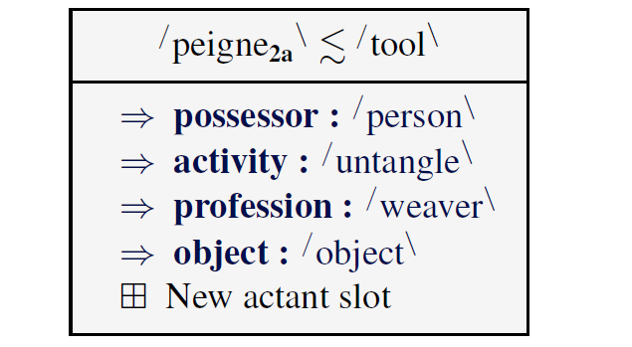
Lefrançois, Gandon, The Unit Graphs Framework: Linguistic Knowledge Representation
Definition 2: DSemUT Definition

Slide 63
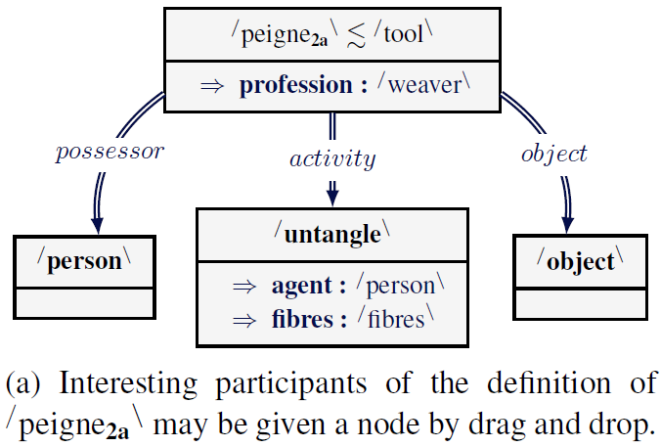
Lefrançois, Gandon, The Unit Graphs Framework: Linguistic Knowledge Representation
Definition 2: DSemUT Definition

Slide 64
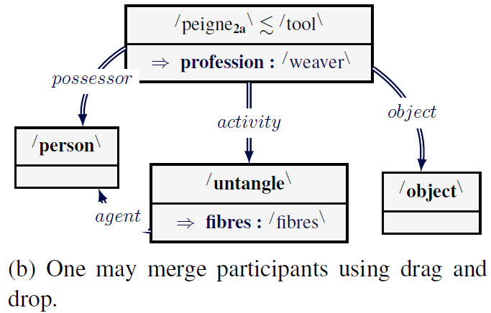
Lefrançois, Gandon, The Unit Graphs Framework: Linguistic Knowledge Representation
Definition 2: DSemUT Definition

Slide 65
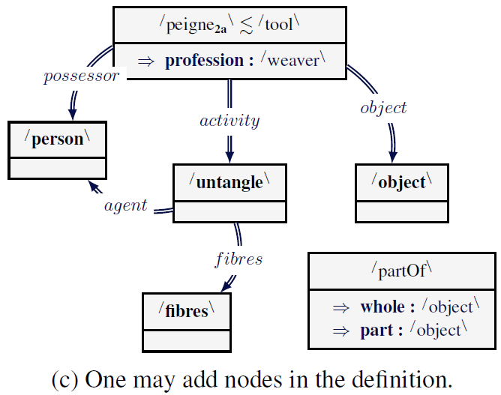
Lefrançois, Gandon, The Unit Graphs Framework: Linguistic Knowledge Representation
Definition 2: DSemUT Definition

Slide 66
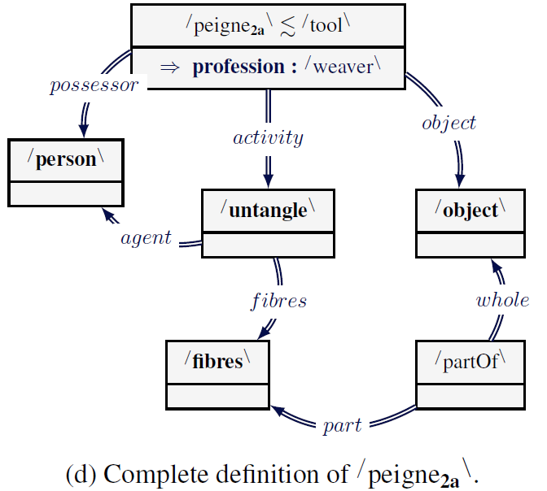
Lefrançois, Gandon, The Unit Graphs Framework: Linguistic Knowledge Representation
Definition 2: DSemUT Definition

Slide 67
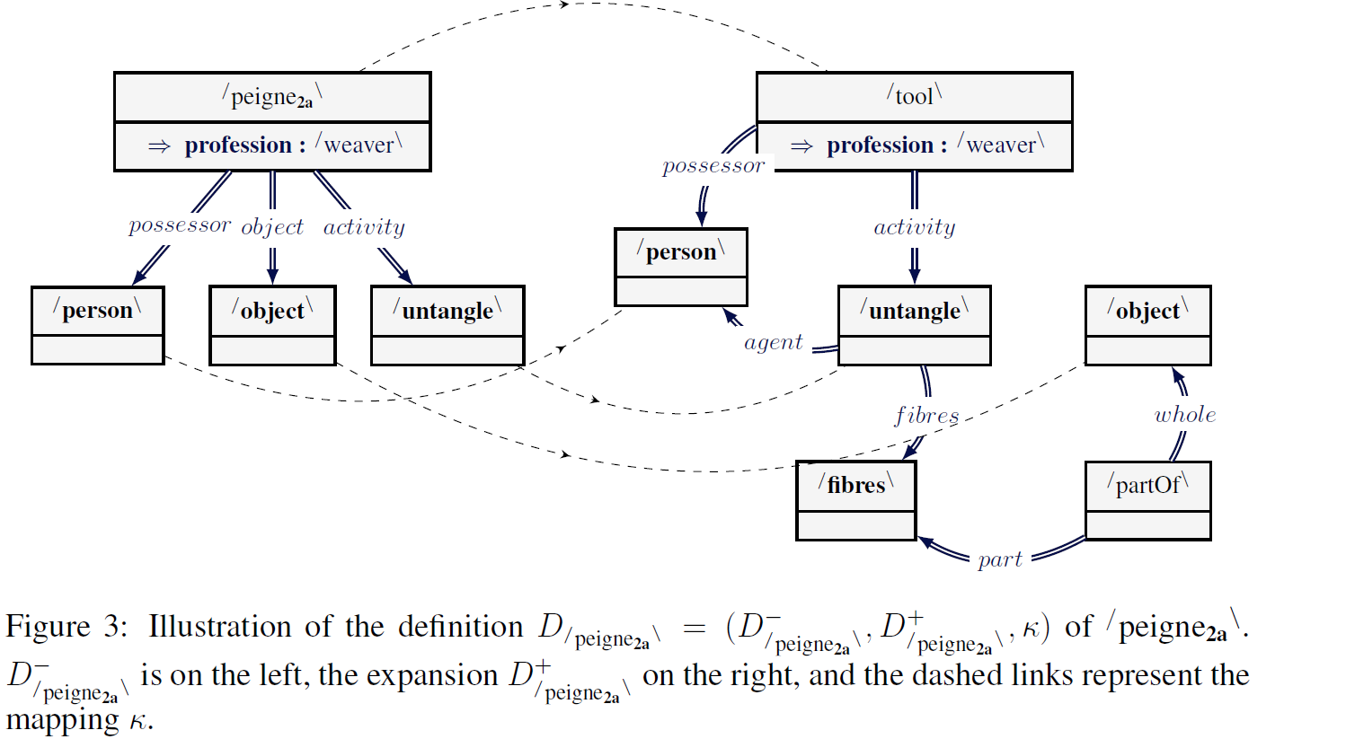
Lefrançois, Gandon, The Unit Graphs Framework: Linguistic Knowledge Representation
Definition 2: DSemUT Definition

Slide 68
1. Choose Formalism
Lefrançois, Gandon, The Unit Graphs Framework: Linguistic Knowledge Representation
Needs, problems
Semantic Web ?
false good idea
Conceptual Graphs ?
nop
The Unit Graphs formalism
Hierarchy of Unit Types
A deep representation level for meanings
Application to Lexicographic Definitions in RELIEF
Scenario: Actantial Structure
Unit Graphs and PUT Definitions
Scenario: DSemUT formal Definition
Scenario: Deep-Surface Correspondence

Slide 69
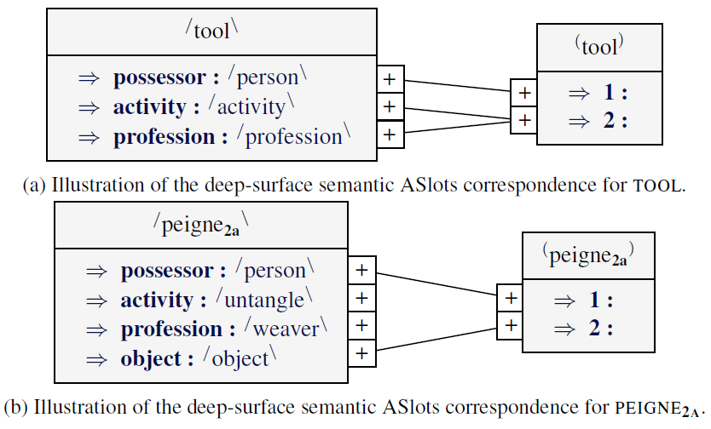
Lefrançois, Gandon, The Unit Graphs Framework: Linguistic Knowledge Representation
Definition 3: Deep – Surface correspondence

Slide 70
Lefrançois, Gandon, The Unit Graphs Framework: Linguistic Knowledge Representation
Implementation / Validation
Design of a prototype web application to represent formal lexicographic definitions using UGs
Demonstration online (in French) Edition of the lexicographic definition of lexical unit PEIGNE_{2a}
wimmics.inria.fr/doc/video/UnitGraphs/editor1.html
Validation with the RELIEF lexicographers

Slide 71
Conclusions
Lefrançois, Gandon, The Unit Graphs Framework: Linguistic Knowledge Representation
Linguistic Knowledge Representation
1. Choose Formalims
Identify limitations of existing formalisms
Suppress these limitations with the Unit Graphs
Hierarchy of Unit Types
Need 2: Theory of semantic actants
Need 1: Lexicographic Definitions in the RLF

Slide 72
The Unit Graphs Framework: A graph-based Knowledge Representation Formalism designed for the Meaning-Text Theory & Application to Lexicographic Definitions in the RELIEF project
MTT’13 , August 30th 2013, Prague
Thank you

